Slide 1
例题：
现需要开发一个教学设备管理系统，对老师上课的教学设备进行管理。教学设备包括投影仪、教学电脑、扩音器和激光笔等。所有的设备都需要进行台账管理，管理设备的编号、名称、采购时间、供应商等信息。教务处为每栋教学楼分配教学设备，并派设备管理员在教学楼设备管理办公室管理所分配的设备，设备管理员要在系统中确认所分配的教学设备。老师上课时，需要在设备管理办公室领取扩音器和激光笔，领取时，管理员在系统中登记领取老师的姓名、学院、领取时间等信息。老师上完课后，将设备归还给设备管理办公室。设备归还时，如果发现设备故障，管理员在系统中登记故障，此故障需要老师在系统上确认。
请根据上述系统功能描述，画出用例图，至少有三个参与者，五个用例，并体现关联、扩展与包含关系。

Slide 2
答案

Slide 3
例题
1、解释需求规格说明书中功能性需求、非功能性需求和接口这三个部分的含义，以学生管理系统为例给出每个部分的一个例子。
参考答案：
功能性需求：系统需要支持的若干功能点。例子：学生注册
非功能性需求：系统对效率、可扩展性、兼容性、安全等方面的要求。例子：系统应能使用IE，chrome，firefox等主流浏览器。
接口：系统与外部软硬件系统之间的接口。例子：系统与教务管理系统有接口，获取课程数据。

Slide 4
作业：
考虑一个设备租赁系统，设备租赁公司提供设备租赁给客户，客户在选定所租赁的设备后，由设备租赁公司业务员在系统中录入租赁单。在租赁押金支付环节，系统与芝麻信用合作，如果客户芝麻信用分高，则不用押金即可租赁，否则需要押金租赁。为确认客户信用度，系统需要连接支付宝系统获取客户的芝麻信用分。在租赁设备归还时，租赁公司业务员进行归还登记，如果发现设备故障，业务员在系统中登记故障，此故障需要客户在系统上确认。请根据上述系统功能描述，画出用例图，至少有三个参与者，五个用例，并体现扩展与包含关系。
请根据上述系统功能描述，画出用例图，至少有三个参与者，五个用例，并体现关联、扩展与包含关系。

Slide 5
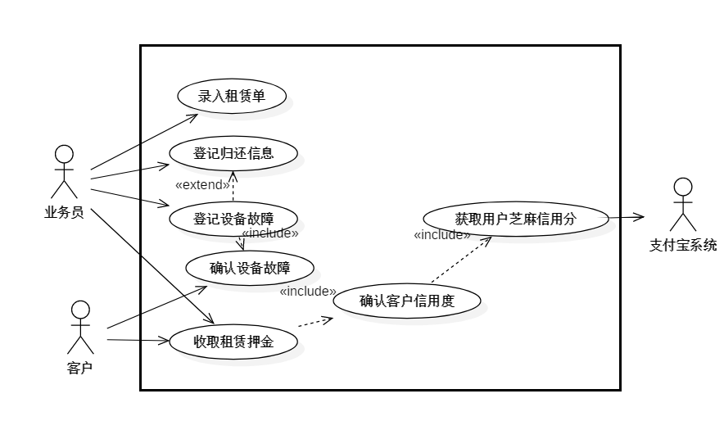
答案

Slide 6
顺序图作业
顾客提交选购商品后，超市收银员通过商品销售系统处理商品销售，过程如下：
顾客将选购的商品交给售货员；
售货员通过商品销售界面进行商品销售；
商品销售界面根据商品编号将商品类实例化并请求该商品信息；
商品销售界面对商品进行计价处理；
商品销售界面将销售类实例化并请求添加商品销售信息；
商品销售界面打印购物清单；
售货员将商品及购物清单交还给顾客。
请创建该过程的顺序图（注意包含返回消息）

Slide 7
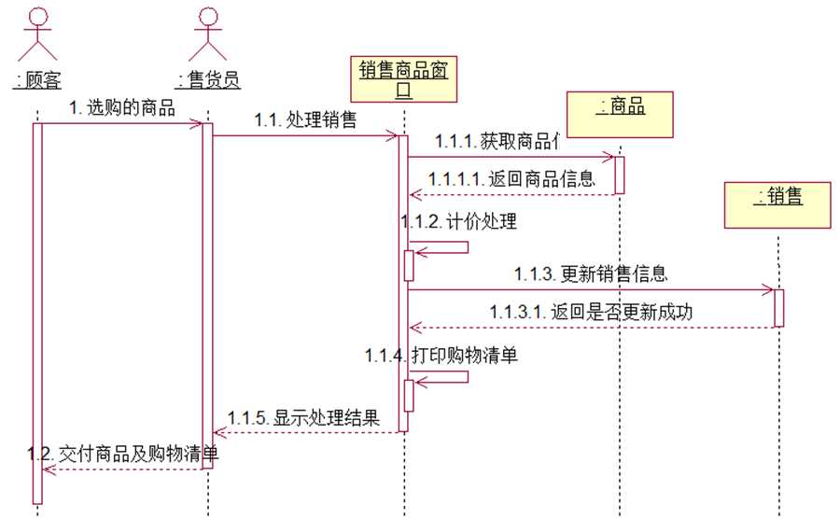
答案

Slide 8
测试策略
按照V模型，简述软件测试策略各个阶段的概念、目的，测试方法和测试内容。

Slide 9
白盒测试
为以下程序设计一组测试用例，要求分别满足语句覆盖、分支覆盖、条件覆盖和条件组合覆盖的要求。
void DoWork(int x, int y, int z)
{
int k=0, j=0;
if ((x>3) && (z<10))
{
k=x*y -1;
j = sqrt(k);
}
if ( (x==4) || (y>5))
{
j=x*y + 10;
}
j=j%3;
}
程序的输入是x,y,z,输出是j。

Slide 10
等价类测试
假设有一个工资管理系统，要求输入员工工号，以及月份日期，就可以搜索出该员工在当前时间范围内的工资信息。
工号栏位必须输入正整数，不得超过3位。日期范围在1999年01约~2012年12月，并规定日期由6位数字字符组成，前4位表示年，后2位表示月。请采用等价类划分法设计出合适的测试用例。

Slide 11
等价类分析
输入条件有:
正整数
三位数字
日期六位数字
年份在1999-2012
月份在1-12间

Slide 12
列出每个输入条件的等价类划分
输入条件 | 有效类 | 编号 | 无效类 | 编号
正整数 | 合格正整数 | 1 | 非正整数 | 2
三位数字 | 三位数字 | 3 | 非三位数字 | 4
日期六位数字 | 六位数字 | 5 | 非六位数字 | 6
年份在1999-2012间 | 在1999-2012间 | 7 | 小于1999 大于2012 | 8 9
月份在1-12间 | 1-12间 | 10 | 小于1 大于12 | 11 12

Slide 13
设计测试用例
有效类可以用一个覆盖所有的输入，即同时覆盖序号：1、3、5、7、10
有效类测试用例：输入：员工号：123，年月：20000204，输出：检查合格
无效类需要为每个类设计一个测试用例，例如：
非三位数字：输入：员工号：2d，年月：20010302，输出：非法出入

Slide 14
测试用例表
编号 | 输入员工号 | 输入年月 | 覆盖等价类 | 输出
1 | 123 | 20000204 | 1、3、5、7、10 | 合法输入
2 | d2 | 20010201 | 2 | 非法输入
3 | 非三位数字 |  | 4 | 非法输入
4 |  | 非六位数字 | 6 | 非法输入
5 |  | 小于1999 | 8 | 非法输入
6 |  | 大于2012 | 9 | 非法输入
7 |  | 小于1 | 11 | 非法输入
8 |  | 大于12 | 12 | 非法输入

Slide 15
JAVA最后一次作业
题1： 需要设计一个统计多个班级平均成绩的程序。该程序要求如下：
1）用一个二维数组保存各个班级输入的成绩，每个成绩用double表示。
2）实现一个可抛出的自定义异常，它显示输入的成绩非法（成绩合法值在0到100间）
3）一个函数用于读取一个班级的成绩，每输入一项成绩就检查成绩是否合法，不合法抛出自定义异常。
4）让用户依次输入每个班级的成绩，输入完一个班级后即计算并打印该班级的平均成绩。这里需要捕获自定义的成绩不合法异常，且要求计算和打印在finally中完成。
5）最后计算所有班级一起的平均成绩，并打印出来。

Slide 16
自定义异常的步骤
自定义异常需要从合适的异常类派生出，通常是Exception，也可以从RuntimeException派生，当然从Throwable也不算错。
在方法中通过throw关键字抛出异常对象；
如果在当前抛出异常的方法中处理，则直接try-catch即可，。
否则需要在方法的声明处通过throws关键字指明要抛出的异常，在出现异常方法的调用者中捕获并处理异常。
这里要求抛出异常。

Slide 17
定义异常
public class GradeException extends Throwable {
public GradeException() {}
public GradeException(String gripe) {
super(gripe);
}
public void print() {
System.out.println("输入的成绩非法!");
}
}

Slide 18
多维数组
JAVA并没有二维或者多维数组，但是数组本身也是对象，因此数组的成员可以是数组，这样将可构成多维数组。
定义时只定义维度，不指定每个维度的数量也是可以的，例如：double[][] classGrades;
然后可以为每个成员分配不同的数量，例如：
classGrades = new double[10][];
classGrades[0] = new double[x];
classGrades[1] = new double[40];
题目说每个班级同学数量不同，因此可以采用上面的分配方式。

Slide 19
import java.util.Scanner;
public class AvgGrade {
double[][] grades; //存放成绩的二维数组
AvgGrade(int class_num){
grades = new double[class_num][];
}
public void getClassGrade(int class_id) throws GradeException {
Scanner in = new Scanner(System.in);
double sum = 0;//班级总成绩
double grade = 0;
int i;
System.out.println("请输入"+class_id+"班的人数: ");
int persons = in.nextInt();
grades[class_id-1] = new double[persons];
System.out.println("请输入"+class_id+"班的所有成绩，成绩之间以空格隔开： ");
for(i = 0; i < persons; i++) {
grade = in.nextDouble();
if(grade > 100 || grade < 0) {
throw new GradeException();
}
this.grades[class_id - 1][i] = grade;
}
for(i=0; i<this.grades[class_id -1].length; i++) {
sum += this.grades[class_id -1][i];
}
double avg = sum / i;
System.out.println("第"+class_id+"班的班级平均分为："+avg);
}

Slide 20
public static void main(String[] args) {
Scanner in = new Scanner(System.in);
System.out.println("请输入班级数： ");
int class_num = in.nextInt();
AvgGrade avgGrade = new AvgGrade(class_num);
try {
for(int i = 1; i <= class_num; i++) {
avgGrade.getClassGrade(i);
}
} catch (GradeException gradeException) {
gradeException.print();
} finally {
double sum = 0;
int all_num = 0;
for(int i = 0; i < class_num; i++) {
for(int j=0; j<avgGrade.grades[i].length; j++) {
sum += avgGrade.grades[i][j];
}
all_num += avgGrade.grades[i].length;
}
System.out.println("所有班级平均分为:"+ sum/all_num);
}

Slide 21
程序阅读
class person{
int reward;
int base;
void cal_reward(int rat) {
reward = base * rat;
}
void show(){
System.out.println("reward=" + reward);
}
person() {
base = 1000;
System.out.println("New person");
}
{
System.out.println("Load class person");
}
}

Slide 22
public class worker extends person {
void cal_reward(int rat) {
reward = base * rat+100;
}
public worker(int pb) {
System.out.println("New work");
base = pb;
cal_reward(2);
}
{
System.out.println("Load class worker");
}
public static void main(String[] args)
{
worker wk = new worker(2000);
wk.show();
}
}

Slide 23
子类对象初始化
先调用父类的初始化，在调用自己的初始化
因此这里先调用person的，再调用worker的

Slide 24
类构造代码块
类中没有任何前缀的代码块（用{}包含的）
在初始化每个对象时调用；
且在类的构造函数之前调用
因此这里先执行person的构造代码块，然后执行persion的构造函数；在执行worker的构造代码块，再执行worker的构造函数。

Slide 25
子类重载和多态
这里子类worker重载的父类person的函数cal_reward：
函数参数完全相同，名称也相同
New的是worker对象，因此cal_reward调用worker类的。
Worker继承person的show函数，没有重载
显示结果：
Load class person
New person
Load class worker
New work
reward=4100

